Slide 1
数字语音技术
Speech Signal Processing
— 实验
数字媒体技术系 张岳
主楼216 zhang_yue@cuc.edu.cn

Slide 2
1.利用快速傅立叶变换(FFT)求信号频谱
对一个语音信号(不用分帧)分别在加矩形窗、汉明窗和汉宁窗这三种
情况下，利用fft函数求其功率谱，画出功率谱曲线，并比较不同窗函数
时的频谱差异。
注意：求得的频谱中最大频率分量等于原始语音信号采样率的1/2。
可参考Matlab帮助系统中的FFT例程。

Slide 3
提示： 假设原始语音长度为k,则可以通过
pow2( floor( log2(k) ) )
来得到与k最接近的2的整数次方的值。

Slide 4
2. 语谱图:
将语音信号随时间变化的频谱特性用图形表示出来。
语谱图中的重要信息：共振峰。
共振峰: 在语音的频谱中能量相对集中的一些区域。
元音的重要声学特性，是区分不同元音、不同说话人性别/年龄
的重要特征。

Slide 5
成因：声音在经过声道(共振腔)时，受到腔体的 滤波作用，使得
频域中不同频率的能量重新分配，一部分因为共振腔的共振作用得
到强化，另一部分则受到衰减。
语谱图的其它作用：可以直观的评估语音合成系统的还原度，直
接对比合成的语音和自然的语音语谱图的匹配度即可；
。。。

Slide 6
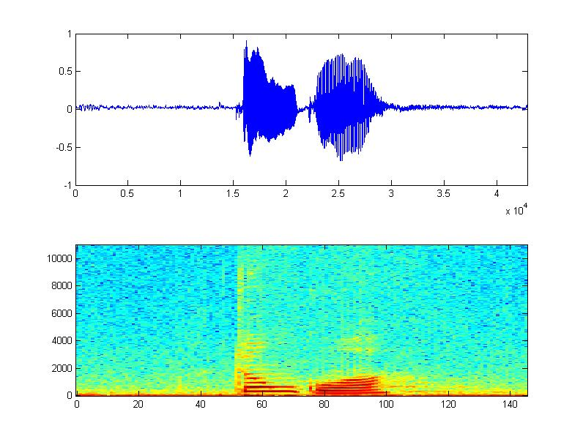

Slide 7
基本流程：
读入语音文件
画出原始语音波形
将每一帧的功率谱向量
保存至一个矩阵（每
一帧的向量为矩阵的
一列）
分帧
加窗
求每一帧的功率谱
将最后得到的功率谱矩阵
绘制成语谱图

Slide 8
.语谱图的绘制使用 imagesc()函数。它可以将一个矩阵里不同的值用不同颜色显示出来。可以直接将求得的功率谱矩阵作为它的输入参数。
.如果画出的语谱图不明显，可以先对功率谱矩阵做对数运算后再绘制。例：
fftmatrix = 10 * log10(fftmatrix) ;

Slide 9
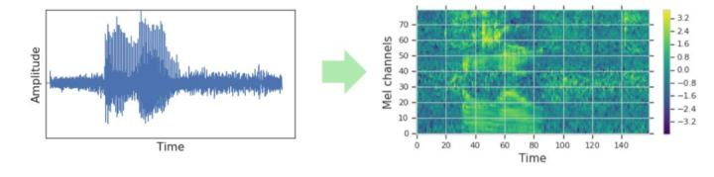
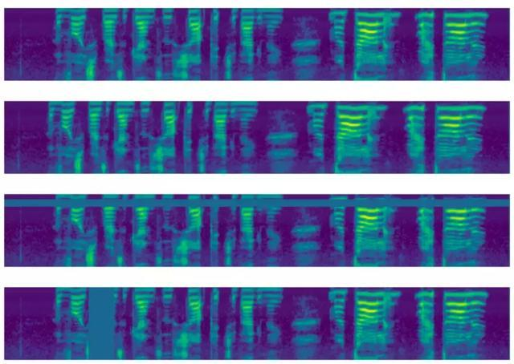
基于图像处理方法，扩充语音识别训练数据
对已有的语音训练样本，先求取梅尔倒谱系数，绘制出梅尔倒谱图。对梅尔倒谱图直接进行图像变换，将变换后的梅尔倒谱作为新的训练样本。
实际提高了识别率。

Slide 10
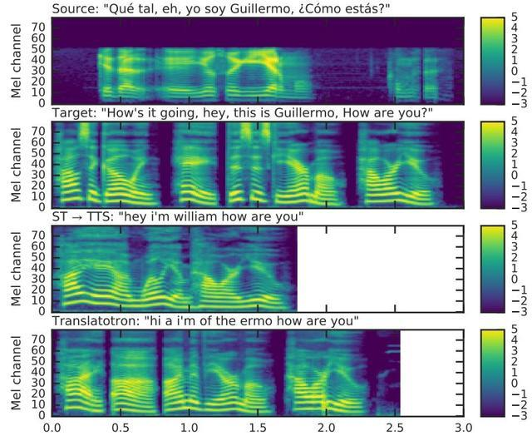
谷歌AI推出端到端纯语音翻译技术
不同于传统语音翻译技术，在翻译的过程中省略了中间步骤，完全不需要进行语音转文字和完成翻译的文字转语音；
根据翻译内容，尝试匹配不同语言的语音梅尔倒谱图，直接完成语音之间的转换；
目前翻译准确率还比不过传统翻译技术。

Slide 11
3. 线性预测函数的基本使用方法：
在Matlab的信号处理工具箱中提供了专门进行线性预测分析的函数lpc，
阅读Matlab帮助系统中对lpc函数的介绍，理解并实际运行帮助中的例程，
掌握lpc函数的使用方法。
注意：使用lpc函数得到的线性预测系数a中，有效系数应该从a(2)开
始（参考例程中的用法）。

Slide 12
例程中的filter函数是matlab提供的数字滤波函数。参数中的b和a分
别是一个数字滤波器H(z)的分子和分母中各项的系数（可参考matlab帮助
系统对filter的说明中最后一个表达式）。第三个参数是x是该滤波器的
输入信号。
这个函数输出的结果就是由b、a定义的滤波器对x进行滤波后得到的信
号。

Slide 13
4. 提取语音信号的（短时）线性预测系数特征向量：
原理：在对一个语音进行分帧处理后，由于不同的语音帧具有不同的
特性，因此从每一帧信号中求出的线性预测系数也不相同，因此可以使用
每一帧的线性预测系数作为语音的短时特征。
方法：对一个语音信号进行分帧、加窗操作，对每一帧依次求出
n(8~14)阶线性预测系数，并保存至一个总的特征矩阵中。

